Slide 1



Slide 2





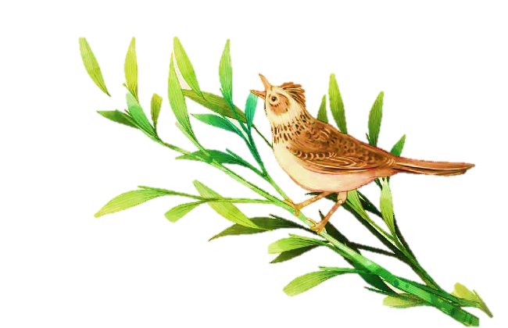


TIẾT 3

Slide 3

KHỞI
ĐỘNG

Slide 4



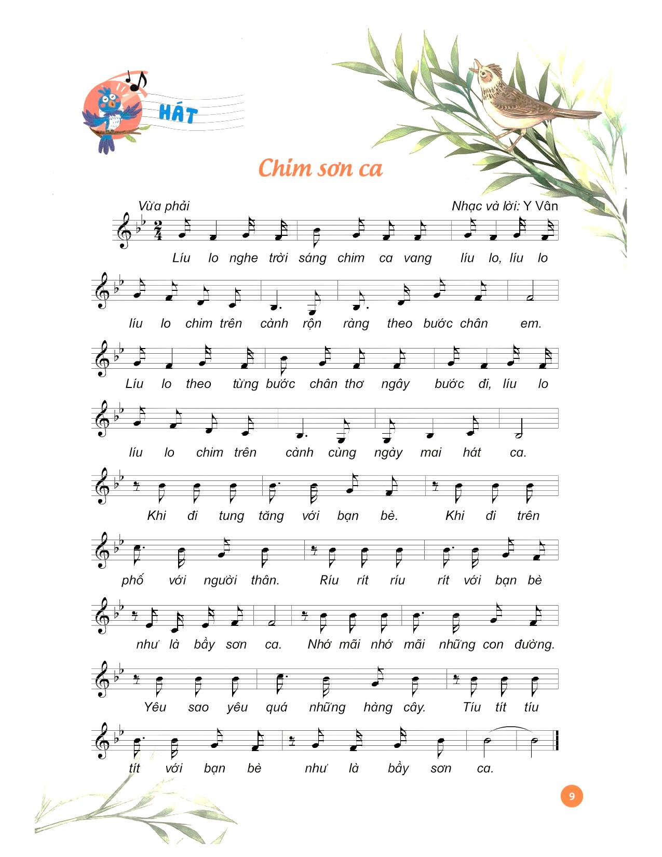

NHẠC NGHE
Trò chơi: “Ai nghe tài hơn”

Slide 5
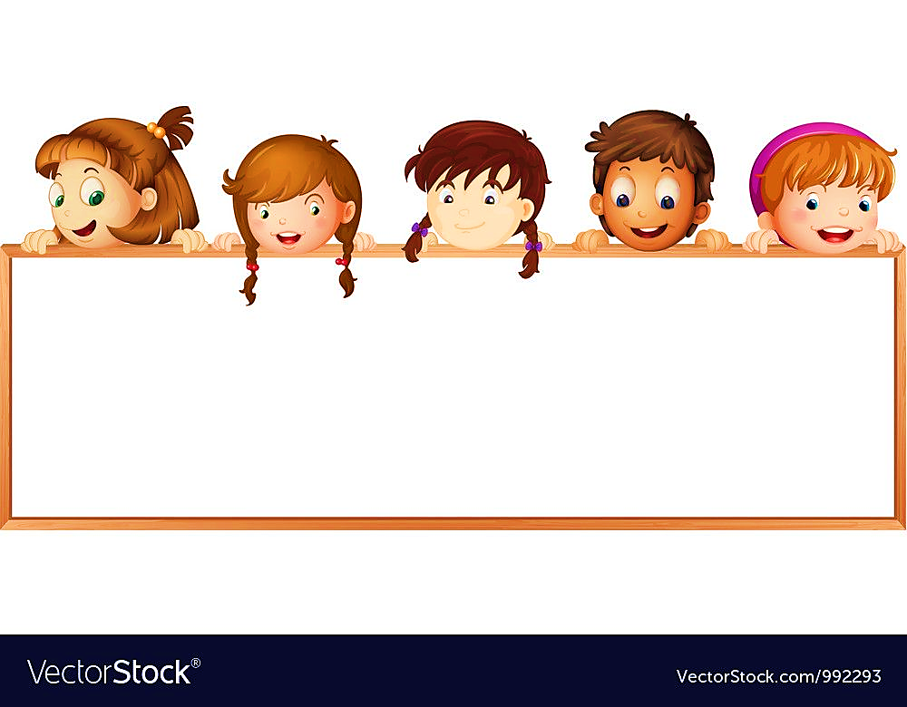




Slide 6

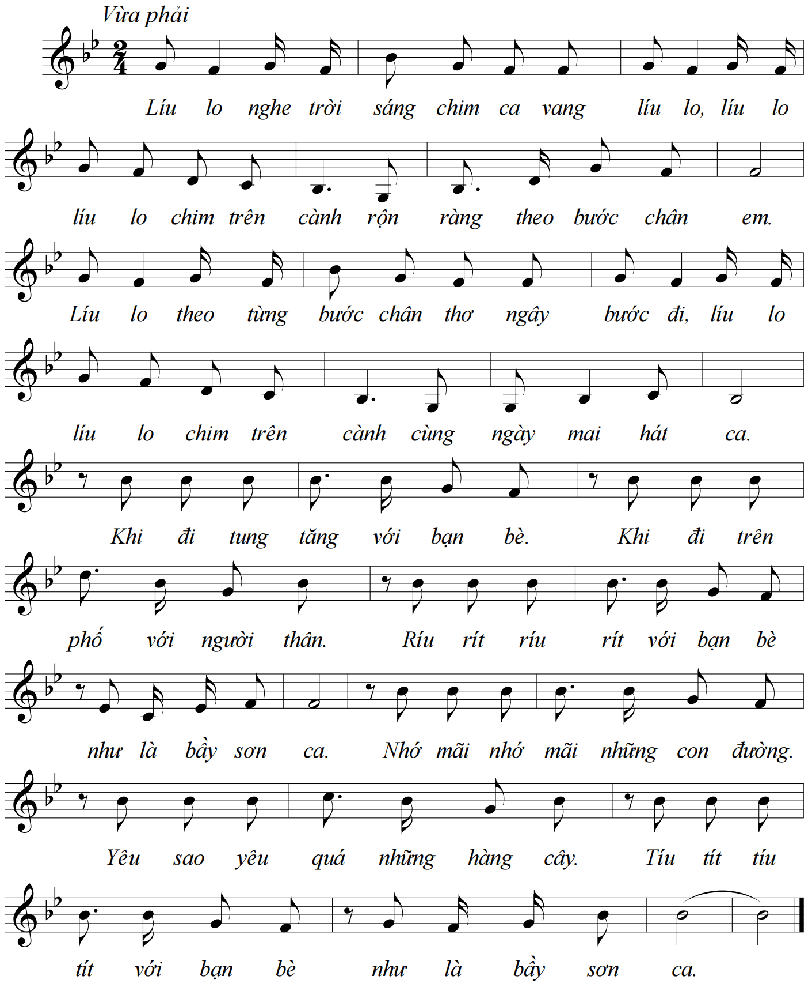

HÁT MẪU

Slide 7

HÁT
THEO NHẠC ĐỆM

Slide 8
NHẠC ĐỆM

Slide 9
HÁT
KẾT HỢP GÕ ĐỆM

Slide 10

NHẠC ĐỆM

Slide 11
HÁT KẾT HỢP
VẬN ĐỘNG CƠ THỂ

Slide 12
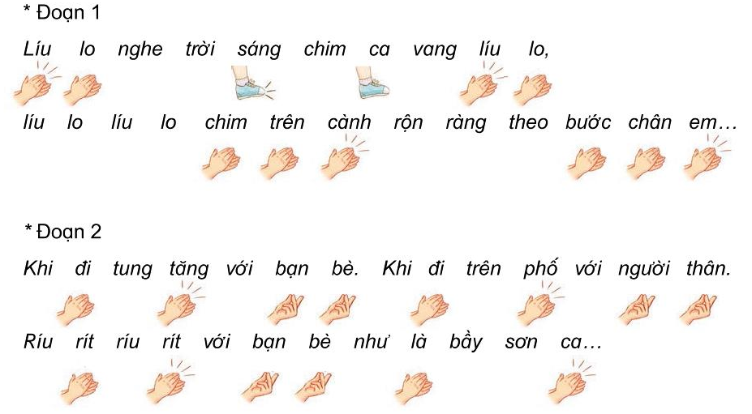
NHẠC ĐỆM

Slide 13

HÁT VÀ THỂ HIỆN
SÁNG TẠO
THEO Ý THÍCH

Slide 14
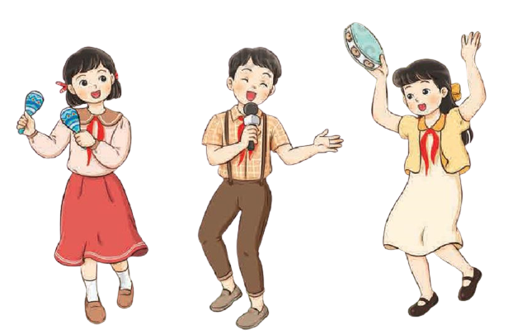
NHẠC ĐỆM

Slide 15

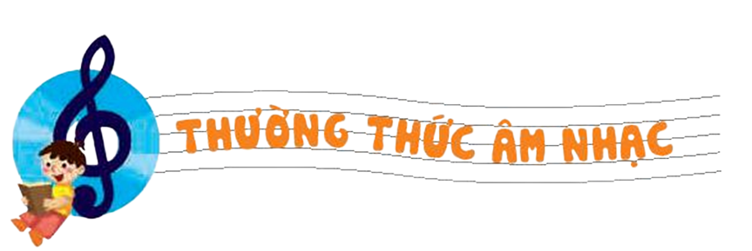

Slide 16
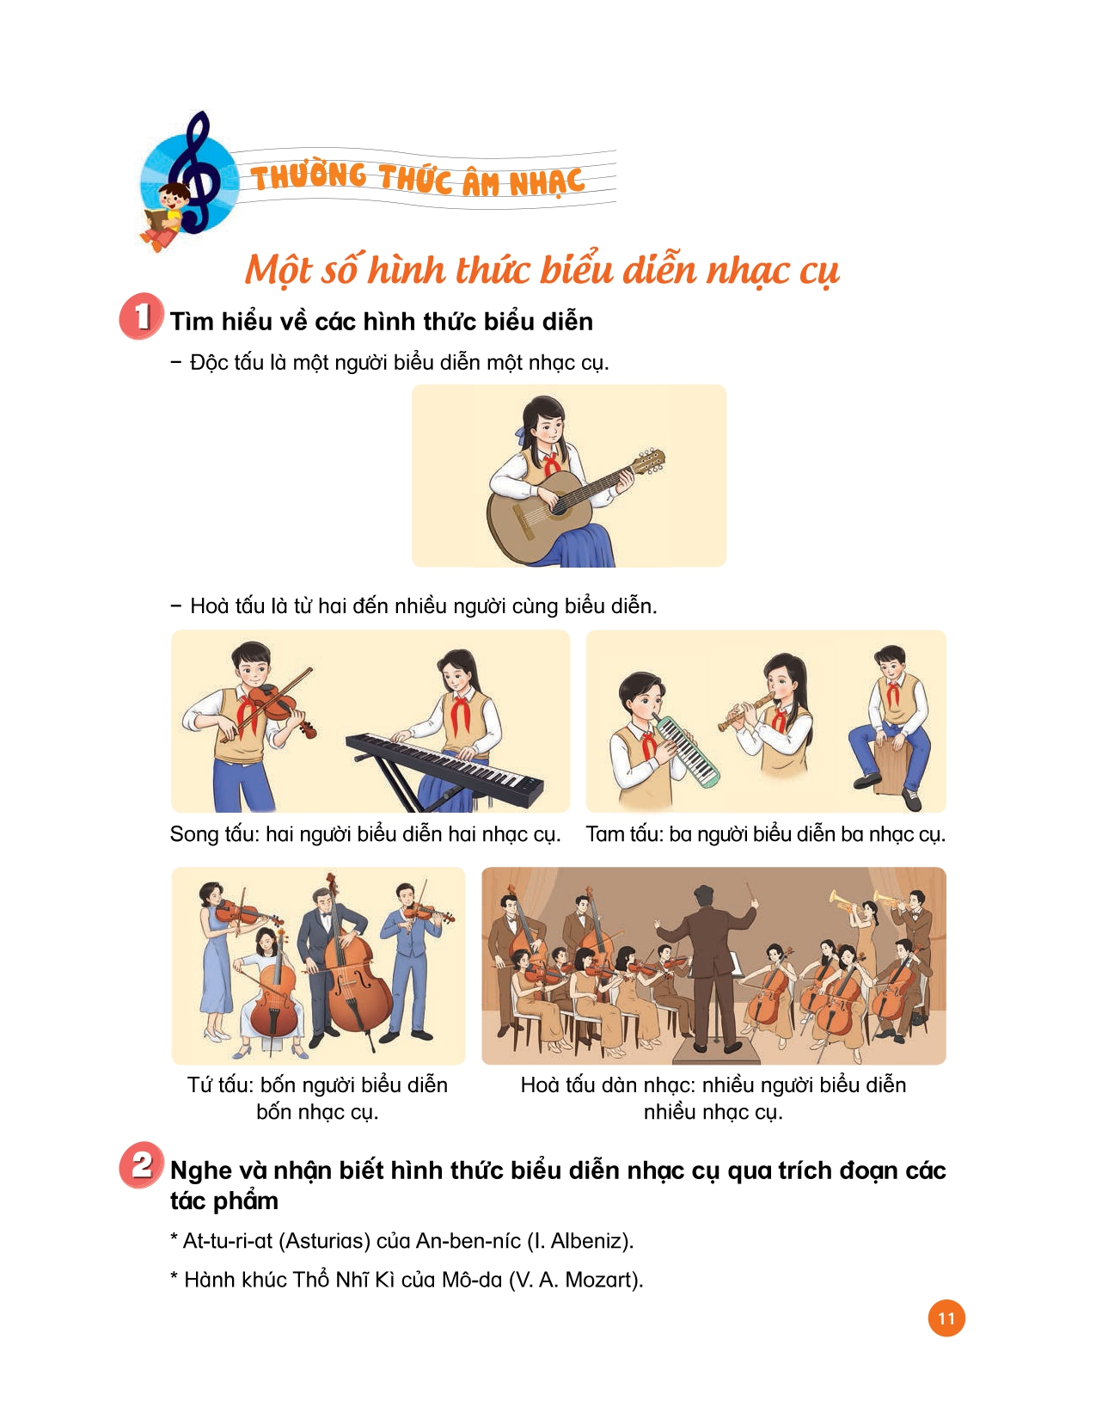

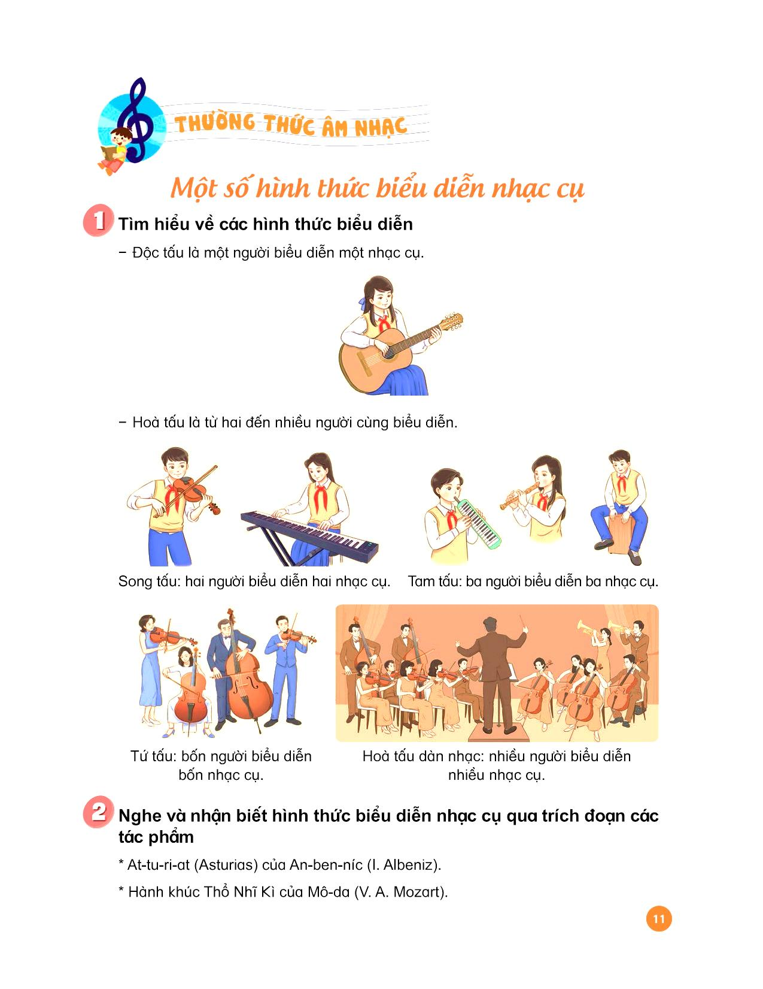
ĐỘC TẤU

Slide 17
HÒA TẤU

Slide 18
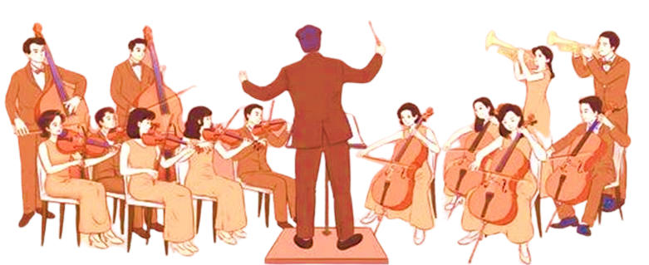

HÒA TẤU

